Slide 1
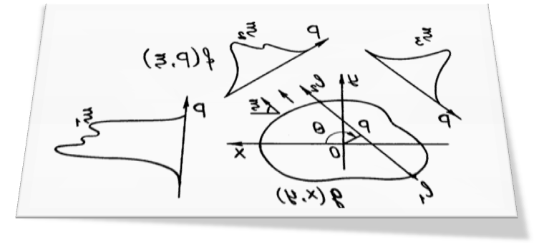
Направление подготовки
01.04.02 Прикладная математика и информатика
Магистерская программа
01.04.02.01 Математическая физика
Цель программы - подготовка специалистов, обладающих основными компетенциями в области исследования задач математической физики.

Slide 2
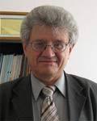
Руководитель магистерской программы
Белов Юрий Яковлевич, профессор, доктор физико-математических наук
Область научных интересов: исследование корректности неклассических задач математической физики, аппроксимация решений, обратные задачи.
Ведущие преподаватели
Андреев В.К., профессор, д-р физ.-мат. наук.
Область научных интересов: гидродинамика нестационарных процессов с поверхностями раздела и математическое моделирование в механике, тепломассообмене, устойчивости движений
Белолипецкий В.М., профессор, д-р физ.-мат. наук.
Область научных интересов: численное исследование биологических и гидрофизических механизмов формирования неоднородных распределений компонент озёрных экосистем
Шлапунов А.А., профессор, д-р физ.-мат. наук
Область научных интересов: эллиптические дифференциальные комплексы и краевые задачи для них: задача Коши, задача Дирихле, задачи Неймана, смешанные задачи
Любанова А.Ш., доцент, канд. физ.-мат. наук
Область научных интересов: обратные задачи, псевдопараболические уравнения
Фроленков И.В., доцент, канд. физ.-мат. наук
Область научных интересов: обратные задачи для уравнений и систем в частных производных, метод слабой аппроксимации, устойчивость решений
Сорокин Р.В., доцент, канд. физ.-мат. наук
Область научных интересов: обратные задачи для систем дифференциальных уравнений в частных производных составного типа

Slide 3
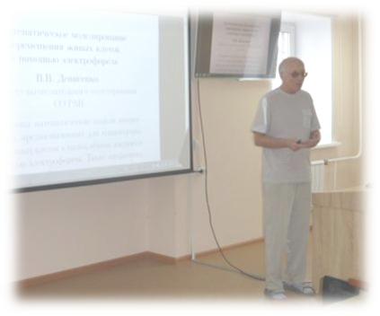
Особенности образовательной программы
В настоящее время математическое моделирование является одним из основных методов решения научных, инженерных, экономических проблем. Основой математических моделей, как правило, являются уравнения математической физики, опыт исследования которых представляет теоретический и практический интерес у специалистов самых разных профессиональных направлений.
В основе обучения лежат:
Выбор конкретной задачи
Обзор математических результатов по предложенной тематике
Создание математической модели
Обучение современным методам исследования классов
подобных задач
Понимание возможностей применения изученного
математического аппарата к другим проблемам
Применение приближенных методов решения
Большая самостоятельность при исследовании поставленных
задач

Slide 4
Контакты
Институт математики и фундаментальной информатики СФУ
Тел. (391)206-21-48, Тел./факс: (391)206-21-67
E-mail: math@sfu-kras.ru Web: http://math.sfu-kras.ru
Приемная комиссия: (391)206-21-59
Страница программы на сайте института
http://math.sfu-kras.ru/abiturient/undergraduate
По вопросам обучения на магистерской программе «Математическая физика» вы можете лично обращаться:
Фроленков Игорь Владимирович,
igor@frolenkov.ru, раб. тел. +7391 246 99 17

Slide 5
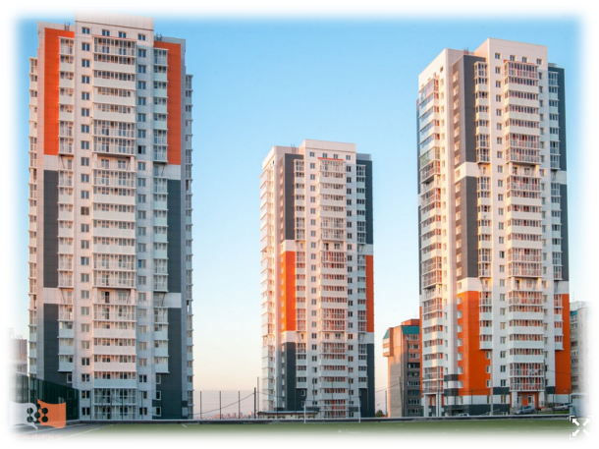
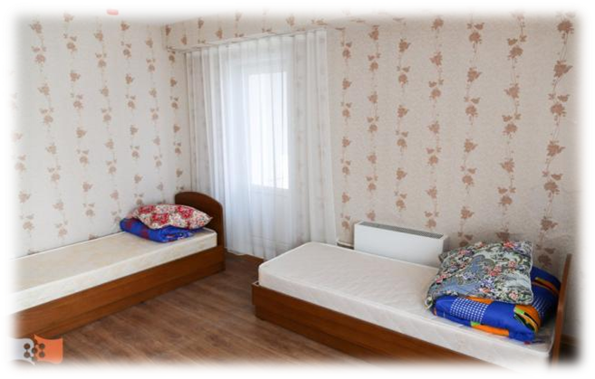
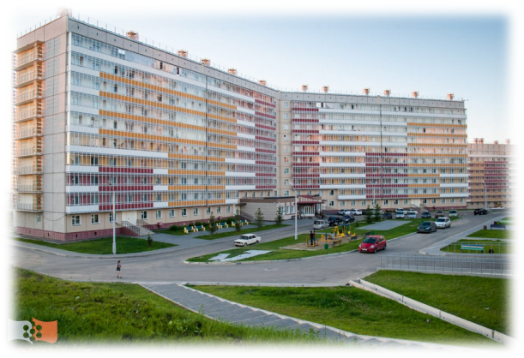
Общежития СФУ
Все обучающиеся обеспечиваются общежитиями, которые расположены в шаговой доступности от учебных корпусов.
Общежития оборудованы всем необходимым для проживания студентов.

